Slide 1
CAPÍTULO 8
NEAREST NEIGHBORS
Fernando Fernández Rodríguez
fernando.fernandez@ulpgc.es
Universidad de Las Palmas de Gran Canaria

Slide 2
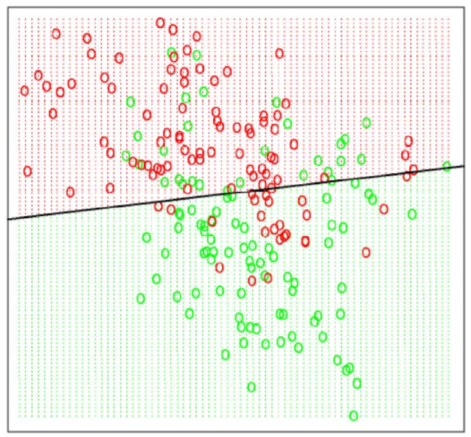
MODELO LINEAL DE CLASIFICACIÓN
Input : p variables continuas
Outputs: VERDE 0, ROJO 1
Notes:
El modelo lineal de clasificación clasifica observaciones según que una función objetivo supere cierto umbral
Realiza una regresión MC donde la variable endógena vale 1 ó 0. Si el punto es Rojo le asignamos Y=1, si es verde le asignamos Y=0
La línea de regresión es la frontera de decisión Y(x)=0.5
Si Y(x)>0.5 al punto x lo clasificamos como Rojo

Slide 3
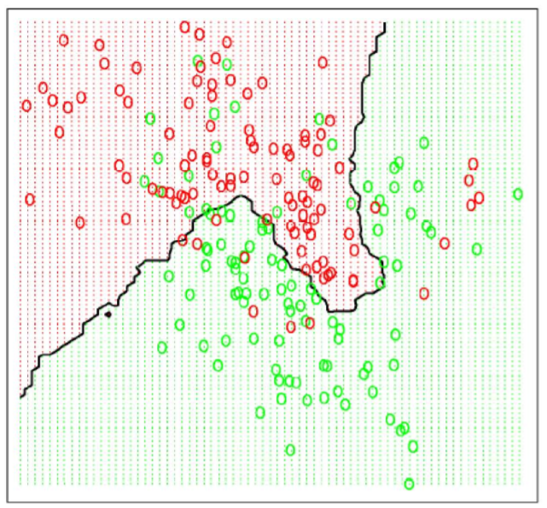
MÉTODO k-NEARST NEIGHBOR
Votación k observaciones más próximas a x en el espacio de inputs
Proporción de rojos en entorno
15-Nearest Neighbor
Notes:
El modelo k-NN clasifica los puntos según la proporción de rojos que hay en un entorno suyo formado por los k puntos más próximos.
Si a Rojo le asignamos Y=1, Verde le asignamos Y=0
Si el promedio de los k valores más próximos a x es >0.5 al punto x lo clasificamos Rojo

Slide 4
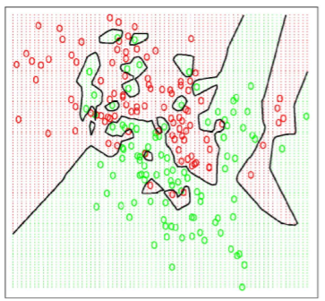
MÉTODO k-NEAREST NEIGHBOR
k regula la complejidad del modelo
  k grande: mucho sesgo, poca varianza
  k pequeño: modelo muy inestable; poco sesgo, mucha varianza
1-Nearest Neighbor
  Solo está considerada la observación mas cercana
1-Nearest Neighbor
Notes:
El número de puntos próximos que promediamos regula la complejidad del modelo.
k grande: mucho sesgo, poca varianza: si volviésemos a sortear, repetidamente, la muestra aleatoria de rojos y verdes según este proceso variaría muy poco la clasificación de nuestra observación

Slide 5
k-NEAREST NEIGHBOR EN MATLAB
[Indices_X,D] = knnsearch(X,Y,'K',npp);
X matriz de datos (filas observaciones)
Y nuevo dato al que se buscan análogos
Z objetivos de las filas de X
npp : número de puntos próximos
Predicción
mean(Z(Indices_X) )
Notes:
Index = knnsearch(X,Y)
[Index,D] = knnsearch(X,Y)
D contiene las distancias entre cada observación en Y y la correspondiente observación más próxima en X: D(i) es la distancia entre X(i,:) y Y(i,:).
[Index,D] = knnsearch(X,Y,'Name',Value);
por ejemplo
[Index,D] = knnsearch(X,Y, 'K',30) para especificar 30 puntos próximos

Slide 6
PACIENTES MÁS PARECIDOS DE ACUERDO A EDAD Y PESO
load hospital;
X = [hospital.Age hospital.Weight];
Y = [20 162]; % nuevo paciente
[Indx D] = knnsearch(X,Y,'K',3); % índices
Indx' % 96 13 29
X(Indx,:) % pacientes más proximos en peso y edad
% 25 171 ; 25 174 ; 36 166 ;
D % distancias del nuevo paciente a los 3 más próximos
% 10.2956 13.0000 16.4924
Notes:
Find the patients in the hospital data set that most closely resemble the patients in Y, according to age and weight.
load hospital; X = [hospital.Age hospital.Weight]; Y = [20 162; 30 169; 40 168; 50 170; 60 171]; % New patients
Perform a knnsearch between X and Y to find indices of nearest neighbors.
Idx = knnsearch(X,Y);
Find the patients in X closest in age and weight to those in Y.
X(Idx,:)
25 171 25 171 39 164 49 170 50 172

Slide 7
EL MÁS PARECIDOS A VARIOS PACIENTES
load hospital;
X = [hospital.Age hospital.Weight];
Y = [20 162; 30 169; 40 168; 50 170; 60 171]; % 5 nuevos pacientes
[Indx D]= knnsearch(X,Y); % índices de los más similares npp=1
Indx' % 96 96 41 51 20
X(Indx,:) % pacientes más proximos en peso y edad a la muestra Y
% 25 171 ; 25 171 ; 39 164 ; 49 170 ; 50 172
D % distancias al más proximos
% 10.2956 ; 5.3852 ; 4.1231 ; 1.0000 ; 10.0499
Notes:
Find the patients in the hospital data set that most closely resemble the patients in Y, according to age and weight.
load hospital; X = [hospital.Age hospital.Weight]; Y = [20 162; 30 169; 40 168; 50 170; 60 171]; % New patients
Perform a knnsearch between X and Y to find indices of nearest neighbors.
Idx = knnsearch(X,Y);
Find the patients in X closest in age and weight to those in Y.
X(Idx,:)
25 171 25 171 39 164 49 170 50 172

Slide 8
PREDICCIÓN PRESIÓN ARTERIAL SISTÓLICA
PACIENTE: [EDAD,PESO, FUMADOR]=[20 162 1]
load hospital;
X = [hospital.Age hospital.Weight hospital.Smoker];
Z=[hospital.BloodPressure(:,1)]; % variable objetivo
Y = [20 162 1]; % Predecir tension arterial sistólica de un fumador
% Variamos el nº de entornos
[Idx,D] = knnsearch(X,Y,'K',1);mean(Z(Idx) ) % 128 (el más próximo)
[Idx,D] = knnsearch(X,Y,'K',10);mean(Z(Idx) ) % 122.5
[Idx,D] = knnsearch(X,Y,'K',15);mean(Z(Idx) ) % 121.8
Notes:
Predecir tension arterial diastólica
Z=[hospital.BloodPressure(:,2)];
Find the 10 nearest neighbors in X to each point in Y, first using the Minkowski distance metric and then using the Chebychev distance metric.
Load Fisher's iris data set.
load fisheriris X = meas(:,3:4); % Measurements of original flowers
Y = [5 1.45;6 2;2.75 .75]; % New flower data
[mIdx,mD] = knnsearch(X,Y,'K’,10)
Perform a knnsearch between X and the query points Y using Minkowski and Chebychev distance metrics.
[mIdx,mD] = knnsearch(X,Y,'K',10,'Distance','minkowski','P',5);
[cIdx,cD] = knnsearch(X,Y,'K',10,'Distance','chebychev');

Slide 9
APLICACIÓN AL RATING CREDITICIO
¿Debería concederse un crédito a un determinado cliente?
Gente de características financieras similares deberían tener rating crediticio similar.
Predecir el rating de un nuevo cliente buscando en la base de datos individuos similares.
¿Está próximo el cliente a otros con impago?

Slide 10
CAOS DETERMINISTA
Simples sistemas deterministas con comportamiento ruidoso
Efecto mariposa: alta sensibilidad a las condiciones iniciales
Ciclos de todos los periodos
Atractores extraños
Ecuación logística
Tent Map
Ecuaciones de Lorenz
Notes:
Además de clasificar objetos, el método Nearest Neighbor puede emplearse con gran éxito para la predicción de series temporales, especialmente series caóticas

Slide 11
ECUACIÓN LOGÍSTICA x=[]; x(1)=pi/4; for i=1:200 x(i+1)=4*x(i)*(1-x(i)); end, plot(x) plot(x(1:end-1),x(2:end),'.')
Ecuación logística
Espacio de fase:
descifrar el caos: buscar determinismo oculto
Notes:
La forma de descifrar el determinismo de una serie caótica, de apariencia totalmente ruidosa, es sumergirla en un adecuado espacio de fases.

Slide 12
TENT MAP
Tent Map
Espacio de fases
Notes:
La generación de números pseudo-aleatorio se basa en sistemas caóticos

Slide 13
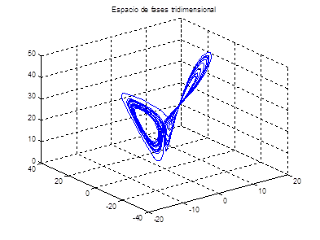
ATRACTOR DE LORENZ
Ecuaciones de Lorenz
Espacio de fases
Atractor extraño

Slide 14
RECONSTRUCCIÓN DE ESPACIOS DE FASE
TEOREMA DE TAKENS
Serie temporal
Inmersión en con m-historias
  Ejemplo m=3
Notes:
En general no resulta tan fácil encontrar el espacio de fases de una serie temporal.
Para ello se deben formar m-historias de observaciones consecutivas.
Un teorema de Takens asegura que para una dimensión de inmersión suficientemente grande recrearemos la dinámica caótica con un homeomorfismo.

Slide 15
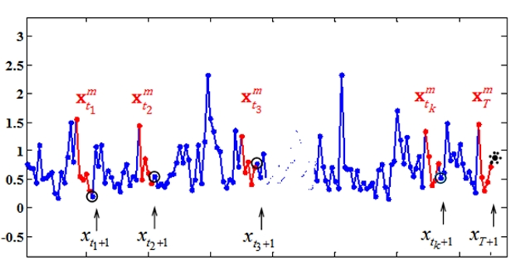
PUNTOS PRÓXIMOS EN UN ESPACIO DE FASE
Serie temporal
m-historias más próximas
Notes:
Para predecir la siguiente observación x(T+1) formamos las m-tuplas más próximas a la última m-tupla de la serie. X(T+1) será el promedio de los puntos que la siguen

Slide 16
PREDICCIÓN DE T+h
Serie temporal
Notes:
Para predecir x(t+h) promediamos los puntos que están h pasos adelante en las k m-historias

Slide 17
PREDICCIÓN DE LA LOGÍSTICA CAÓTICA
L=[];L(1)=pi/4; for i=1:1100, L(i+1)=4*L(i)*(1-L(i)); end
%Recostrucción del espacio de fases de dimensión 2
m=2; X=[];for i=1:1000-m+1, X=[X; L(i:i+m-1)]; end;
Notes:
L: logística caótica

Slide 18
PREDICCIÓN DE LA LOGÍSTICA CAÓTICA (2)
% predicción de L(1001)=0.1374
Y=L(999:1000); %buscar análogos a Y
npp=20;
[Indx,D] = knnsearch(X,Y, 'K',npp);
D(1:5) % 0 0.0000 0.0011 0.0013 0.0026
Indx(1:5)+2 % 1001 150 611 913 261
L(Indx(2:6)+2) % 0.1373 0.1398 0.1403 0.1432 0.1484
mean(L(Indx(2:npp)+2) ) % 0.1376
Notes:
L: logística caótica
Le sumo 2 porque la dimensión de inmersión es 2; si el punto mas próximo es el (x34,x35), el índice que me señala es el 34 y yo quiero utilizar la observación x36
Para la predicción del 1001 no puedo utilizar el 1001, por eso empleo los índices desde 2 hata el 6: 150 611 913 261 173=Indx(6)
mean(L(Indx(2:npp)+2) )

Slide 19
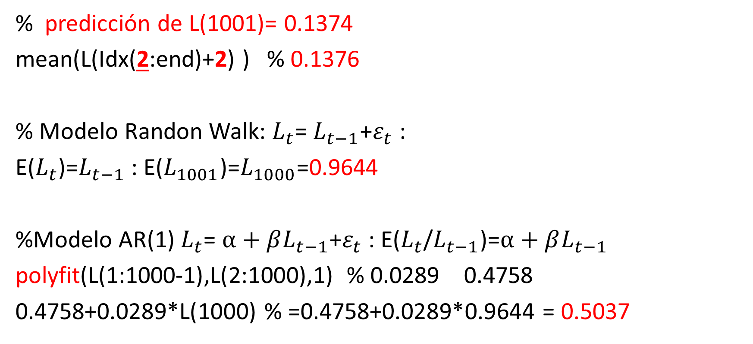
PREDICCIÓN DE LA LOGÍSTICA CAÓTICA (3)
MODELOS ALTERNATIVOS
% predicción de L(1001)= 0.1374
mean(L(Idx(2:end)+2) ) % 0.1376
% Modelo Randon Walk: $L_{t}$= $L_{t−1}$+$ε_{t}$ :
E($L_{t}$)=$L_{t−1}$ : E($L_{1001}$)=$L_{1000}$=0.9644
%Modelo AR(1) $L_{t}$= $α+βL_{t−1}$+$ε_{t}$ : E($L_{t}$/$L_{t−1}$)=$α+βL_{t−1}$
polyfit(L(1:1000-1),L(2:1000),1) % 0.0289 0.4758
0.4758+0.0289*L(1000) % =0.4758+0.0289*0.9644 = 0.5037
Notes:
L: logística caótica

Slide 20
PREDICCIÓN COTIZACIONES IBERDROLA
load IBERDROLA.txt
% Reconstrucción del espacio de fases
m=5; X=[];for i=1:1000-m+1, X=[X ;IBERDROLA(i:i+m-1)']; end; Y=IBERDROLA(996:1000)'; % predicción de IBERDROLA(1001)= 5.7400
Notes:
m: dimensión de inversión (construcción de las m-historias)
npp: número de puntos próximos

Slide 21
PREDICCIÓN COTIZACIONES IBERDROLA (2)
load IBERDROLA.txt
IBERDROLA=IBERDROLA';
m=5; X=[];for i=1:1000-m+1, X=[X; IBERDROLA(i:i+m-1)]; end;
Y=IBERDROLA(996:1000); % predicción de IBERDROLA(1001)= 5.7400
npp=10; [Indx,D] = knnsearch(X,Y, 'K',npp);
D(1:5) % 0.000 0.1936 0.2076 0.2119 0.2917
Indx(1:5)+5 % 1001 944 1000 945 943
IBERDROLA(Indx(2:6)+5) % 5.570 5.740 5.490 5.630 5.410
mean(IBERDROLA(Indx (2:npp)+ 5) ); % 5.5544
Notes:
m: dimensión de inversión (construcción de las m-historias)
npp: número de puntos próximos
Considero Indx(2:6) porque el valor IBERDROLA(1001) no puedo utilizarlo, solo conozco hasta IBERDROLA(1000)

Slide 22
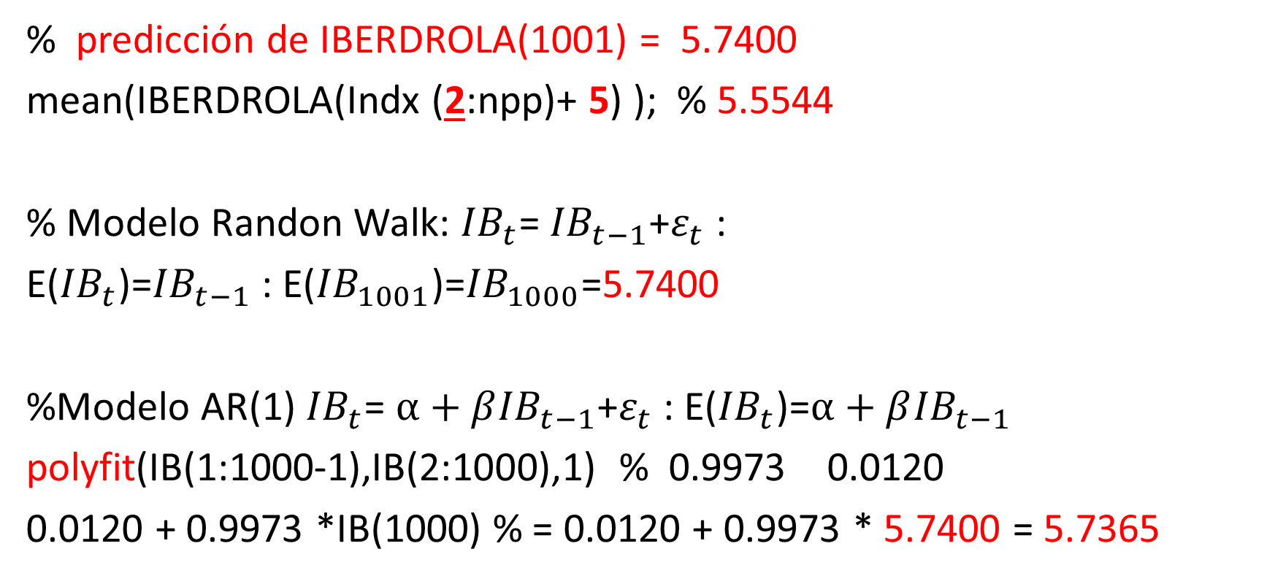
PREDICCIÓN DE IBERDROLA (3)
MODELOS ALTERNATIVOS
% predicción de IBERDROLA(1001) = 5.7400
mean(IBERDROLA(Indx (2:npp)+ 5) ); % 5.5544
% Modelo Randon Walk: ${IB}_{t}$= ${IB}_{t−1}$+$ε_{t}$ :
E(${IB}_{t}$)=${IB}_{t−1}$ : E(${IB}_{1001}$)=${IB}_{1000}$=5.7400
%Modelo AR(1) ${IB}_{t}$= $α+β{IB}_{t−1}$+$ε_{t}$ : E(${IB}_{t}$)=$α+β{IB}_{t−1}$
polyfit(IB(1:1000-1),IB(2:1000),1) % 0.9973 0.0120
0.0120 + 0.9973 *IB(1000) % = 0.0120 + 0.9973 * 5.7400 = 5.7365
Notes:
L: logística caótica
PREDECIR LA RENTABILIDAD Y EL SIGNO

Slide 23
PREDICCIÓN COTIZACIONES IBERDROLA (4)
OTRAS MEDIDAS DE DISTANCIA
load IBERDROLA.txt ; IBERDROLA=IBERDROLA' ;
m=5; X=[];for i=1:1000-m+1, X=[X; IBERDROLA(i:i+m-1)]; end;
npp=10;
Y=IBERDROLA(1000-m+1:1000); % predicción IBERDROLA(1001)= 5.7400
[Indx1,D] = knnsearch(X,Y, 'K',npp, 'Distance', 'cosine'); % 1-cos
mean(IBERDROLA(Indx1 (2:npp)+ m) ) % 4.1278
[Indx2,D] = knnsearch(X,Y, 'K',npp, 'Distance', 'correlation'); % 1-corr
mean(IBERDROLA(Indx2 (2:npp)+ m) ) % 4.4500
[Indx3,D] = knnsearch(X,Y, 'K',npp, 'Distance', 'mahalanobis');
mean(IBERDROLA(Indx3 (2:npp)+ m) ) % 5.1556
Notes:
m: dimensión de inversión (construcción de las m-historias)
npp: número de puntos próximos
El 1001 no puedo utilizarlo
Distancia por coseno: 1-cos(X,Y)
Distancia por correlación: 1-corrcoef(X,Y)
Distancia Mahalanobis: tiene en cuenta la correlación entre las variables (x-y)’ inv(∑) (x-y)

Slide 24
Combining nearest neighbor predictions and model-based predictions of realized variance: Does it pay?
Andrada-Félix, J, Fernández-Rodríguez, F, Fuertes A (2016)
International Journal of Forecasting 32, 695-715

Slide 25
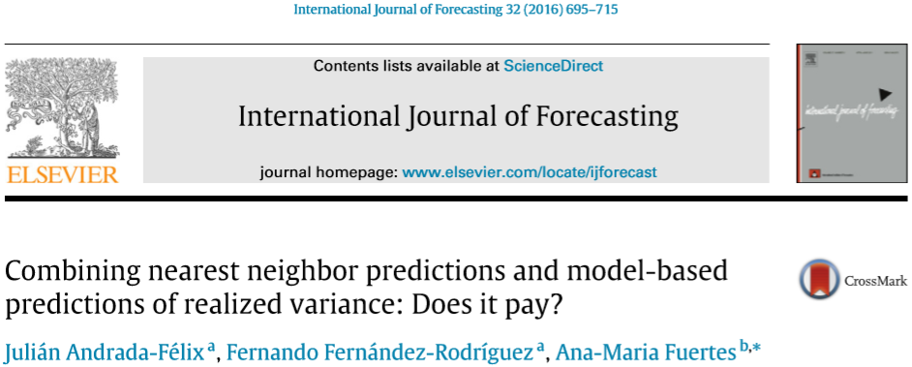

Slide 26
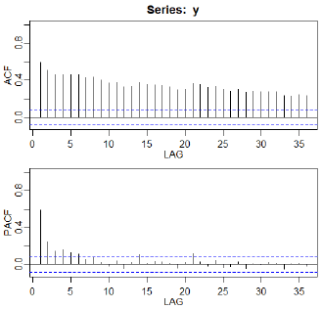
REALIZED VOLATILITY (VOLATILIDAD REALIZADA):
BIG DATA DE OBSERVACIONES INTRA DÍA
Volatilidad una magnitud crucial no observable
Merton: al aumentar la frecuencia de los datos aumenta la precisión de estimación de la volatilidad en un movimiento Browniano geométrico
Andersen y Bollerslev (1998): volatilidad
realizada, ex post, suma de cuadrados de
rendimientos intra día
RV presenta long memory
Asimetría
Regime-switching
No linealidad por microestructura
Notes:
RV: Realized Volatility
Suma de las M pasadas rentabilidades al cuadrado
En realidad debería de hablarse de varianza realizada
La volatilidad realizada es uno de los productos más genuinos de la era Big Data en las finanzas.
Se obtiene a partir de datos intra-día que recogen todas las transacciones registradas en el mercado.
Cuando M $→∞$ la volatilidad realizada converge a la volatilidad en un movimiento browniano geométrico
Presenta memoria larga: decaimiento muy lento de su función de autocorrelación (mientras que las series de rentabilidades son incorrelacionadas)

Slide 27
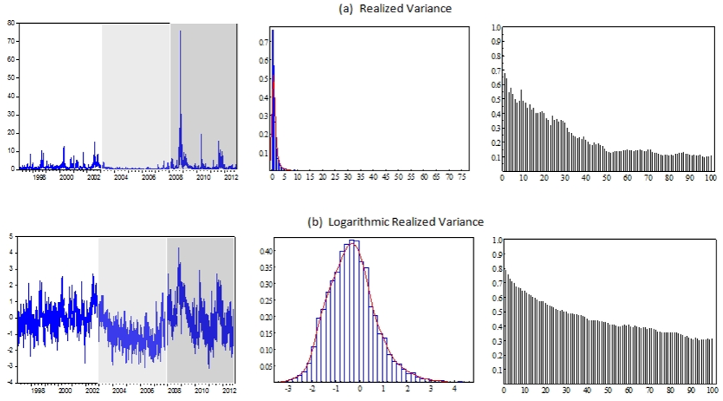
VARIANZA REALIZADA DIARIA ÍNDICE SP100
Notes:
Primera ventana: volatilidad realizada.
Segunda ventana: Función de densidad.
Tercera ventana: función de autocorrelación (memoria larga).
En la gráfica se aprecian otras características:
Asimetría en el histograma del logaritmo de la volatilidad realizada
Regime-switching: saltos en el régimen pasando de periodos de baja volatilidad a muy alta
No linealidad por microestructura

Slide 28
COMPETICIÓN PARA PREDECIR LA VOLATILIDAD REALIZADA
La volatilidad (RV), a diferencia de la rentabilidad, es predecible
Competidores del Nearest Neighbor:
  Modelos ARFIMA
  Modelo Markov Switching
Dos tipos de pruebas de comparación
  Comportamiento estadístico extra-muestral
  Estrategias de volatilidad con STRADDLES
Notes:
Los competidores son dos modelos también surgidos tras la nueva ola del machine learning

Slide 29
MODELOS ARFIMA
Tomar diferencias y el operador retardo borran la memoria
Diferencias para d no entero
ARFIMA(0,d,0)
ARFIMA(p,d,q)
ARFIMAX: apalancamiento (volatilidad aumenta más en las caídas)
Notes:
(1-L)Xt=Xt-X(t-1) diferenciamos una vez
(1-L)^2Xt diferenciamos dos veces
Al tomar primeras diferencias borramos la memoria
Dilema: los rendimientos son estacionarios pero no tienen memoria. Los precios son no estacionarios pero si tienen memoria.
Al tomar primeras diferencias quitamos la memoria de una serie. ¿Cuál es la mínima cantidad de diferenciación que hace a los precios serie estacionaria preservando la memoria que sea posible?
Se busca generalizar el concepto de rendimiento para considerar series estacionarias donde no toda la memoria haya sido borrada.
Los modelos ARFIMA fueron introducidos como modelos de series de memoria larga.
Se basa en la idea considerar un operador retardo L de exponente no entero.
En este caso se modeliza X(t) a partir de una infinidad de retardos de la X, introduciendo así memoria larga.
El modelo más sencillo es el ARFIMA(0,d,0)
En general el ARFIMA(p,d,q) aplica un polinomio de retardos a (1-L)^d X(t) y otro polinomio de retardos a $ε_{t}$

Slide 30
MARKOV SWITCHING MODELS
Describen cambio de régimen en la volatilidad
Contienen una variable latente (no observable) s para el régimen
Probabilidades de transición
Notes:
La variable s describe el régimen de volatilidad : normal o elevado. También se podrían considerar más de dos regímenes
En la última línea se calcula la probabilidad de que la volatilidad esté en el estado 0, o en el estado 1, en t, en función de las probabilidades de estar en esos estados el momento anterior y la matriz de transición (teorema de probabilidad total)

Slide 31
OTROS MODELOS COMPETIDORES
HAR
ARFIMAX(1,d,0)
ARMAX(2,1)
MSARFIMAX
Notes:
RV(t) Realized Volatility
HAR: competidor y pariente pobre del ARFIMA que rompe el mito de los infinitos retardos.
ARFIMAX: captura memoria larga y asimetría en forma de apalancamiento: la volatilidad se incrementa más en las bajadas (r<0) que en las subidas Se introduce una variable dumy l- para captarlo
ARMAX: clásico modelo ARMA con apalancamiento. Es el modelo ingenuo para comparación
MSARFIMAX: cambio de régimen (MS: Markov-Switching), captura memoria larga (Arfima), y con apalancamiento (X)

Slide 32
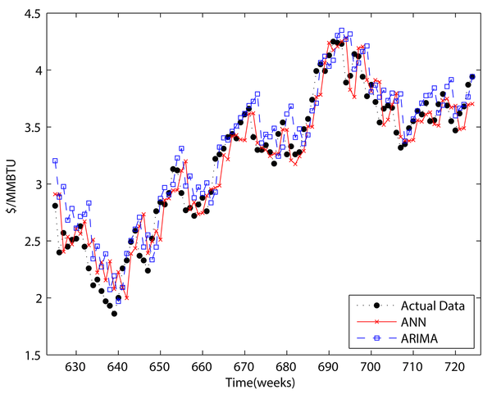
COMBINACIÓN DE PREDICCIONES DE MODELOS DE MEMORIA LARGA Y NN
REGLA DE UNANIMIDAD
COMBINACIÓN CON PESOS IGUALES
COMBINACIÓN POR MÍNIMOS CUADRADOS ORDINARIOS
Notes:
También se considera la combinación de predicciones de varios modelos
RAZONES DE LA COMBINACIÓN DE MODELOS EN LA PREDICCIÓN FINANCIERA:
Puede ser difícil identificar un solo modelo superior a los demás. Todos suelen ser predictores débiles.
Ciertos modelos solo trabajan bien bajo ciertas condiciones del mercado
Evitar el riego de modelo: diversificar la incertidumbre del modelo
REGLA DE UNANIMIDAD: solo se produce señal técnica si la dirección de todos los modelos coincide
COMBINACIÓN CON PESOS IGUALES
COMBINACIÓN POR MÍNIMOS CUADRADOS ORDINARIOS: se busca la combinación lineal de predicciones con ponderaciones que minimice la suma cuadrática de los errores de predicción

Slide 33
EVALUACIÓN ESTADÍSTICA DE LAS PREDICCIONES
Regresión Mincer-Zarnowitz: error pred impredecible
Comparación errores de predicción
MSARFIMA campeón
Notes:
RV: Realized Volatility
Una propiedad clave global: si la predicción es óptima los errores de predicción [RV(t+h)-RV(t+h,modelo)] deberían ser impredecibles con la información disponible (de haber un sesgo sistemático, la predicción podría mejorarse).
La impredecibilidad de los errores de predicción se contrasta con la regresión Mincer-Zarnowitz
A key overarching property: forecast errors should be unforecastable on the basis of info avail at the time the forecast is made.
Testing this with a Mincer-Zarnowitz regression.
Usan un contraste F para contrastar si b0=0 y b1=1
En tal caso la variable y su predicción solo difieren en un error impredecible eps(t)

Slide 34
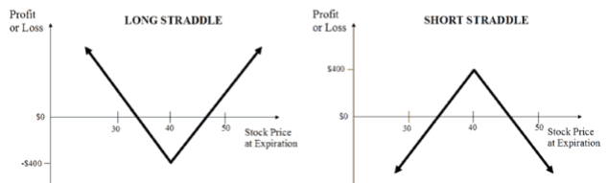
EVALUACIÓN ECONÓMICA PREDICCIONES
Estrategia técnica con STRADDLES en el S&P100
Comprar o vender call y put mismo strike y vencimiento
Un at-the-money straddle es delta neutral: estrategia de volatilidad
Notes:
Las ganancias al comprar un STRADDLE no dependen de que el subyacente suba o baje un poco, sino de la volatilidad.
En un LONG STRADDLE ganamos cuando la volatilidad es muy alta: en el momento de espiración, nos alejamos mucho del valor inicial del stock S0=K (at the money). Hay que pagar las dos primas call y put.
En un SHORT STRADDLE ganamos cuando la volatilidad es muy baja: en el momento de espiración, nos quedamos cerca del valor inicial del stock S0=K (at the money). Ganamos inicialmente el precio de las dos primas.
Delta es la variación del precio de una opción en función del movimiento del subyacente.
Las estrategias delta neutral son todas aquellas operaciones cuyo resultado no depende de la dirección del mercado: no es sensible a que el subyacente baje o suba (al menos en cierto rango).

Slide 35
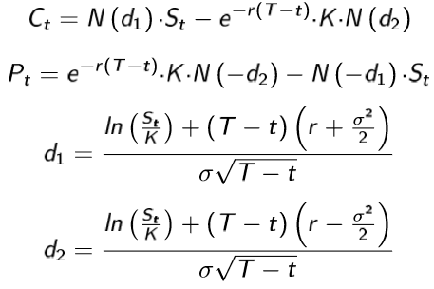
PRIMAS CALL Y PUT SIMULADAS
MEDIANTE EL ÍNDICE VXO
Índice VXO: volatilidad implícita
de opciones ATM en el S&P100
Obtener las primas de calls y puts ATM por Black-Scholes
Notes:
Utilizamos primas (precios) simuladas del Call y Put.
Las obtenemos aplicando Black-Scholes usando la volatilidad dada del índice VXO, que se ha obtenido como un índice de volatilidad implícita de opciones ATM en el S&P100.
VIX: volatilidad implícita de opciones ATM en el S&P500

Slide 36
TRANSFORMAR PREDICCIONES DE VOLATILIDAD EN SEÑALES DE CONTRATACIÓN
Filtro de % de RV para desechar señales engañosas
Notes:
RV: Realized Volatility
Si nuestra predicción NN de la volatilidad realizada dentro de h días es superior a la volatilidad realizada de hoy apostamos por una subida en la volatilidad tomando una posición larga en el straddle.
También consideramos un filtro que exige un incremento del delta % respecto a la volatilidad media realizada el día t para considerarla una señal de compra.

Slide 37
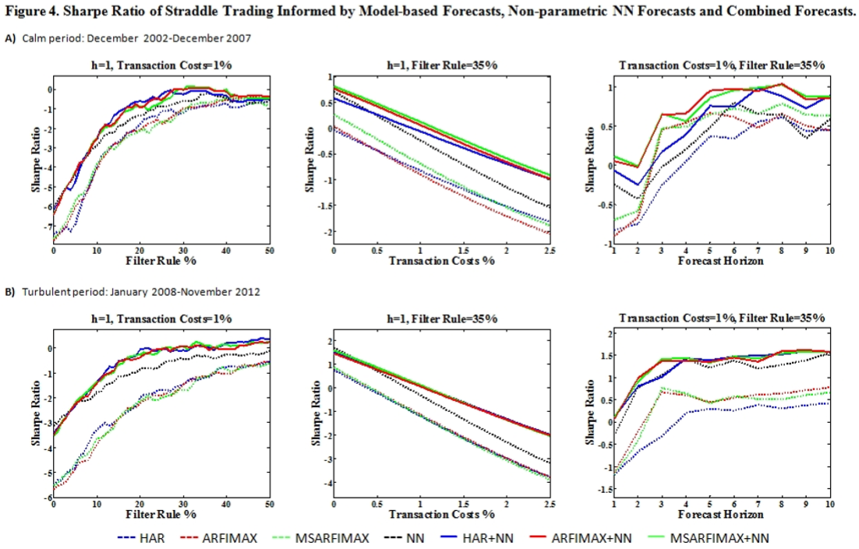
Notes:
Estudiamos, separadamente, la ratio de Sharpe en periodos de calma y turbulento.
Ante una señal de compra de que la vola aumentará, compramos (vendemos) hoy y cerramos la posición entro de h días,
Movemos filtro del 0 al 50%, dejando fijos costes de transacción al 1% y horizonte =1
Movemos costes de transacción del 0% al %2.5, dejando fijo filtro al 35% y h=1
Movemos horizonte de 1 a 10 días dejando fijo costes 1% y filtro 35%
Para un amplio rango de costes de transacción, % de filtro y horizonte ganan las combinaciones MSARFIMAX+NN y ARFIMAX+NN

Slide 38
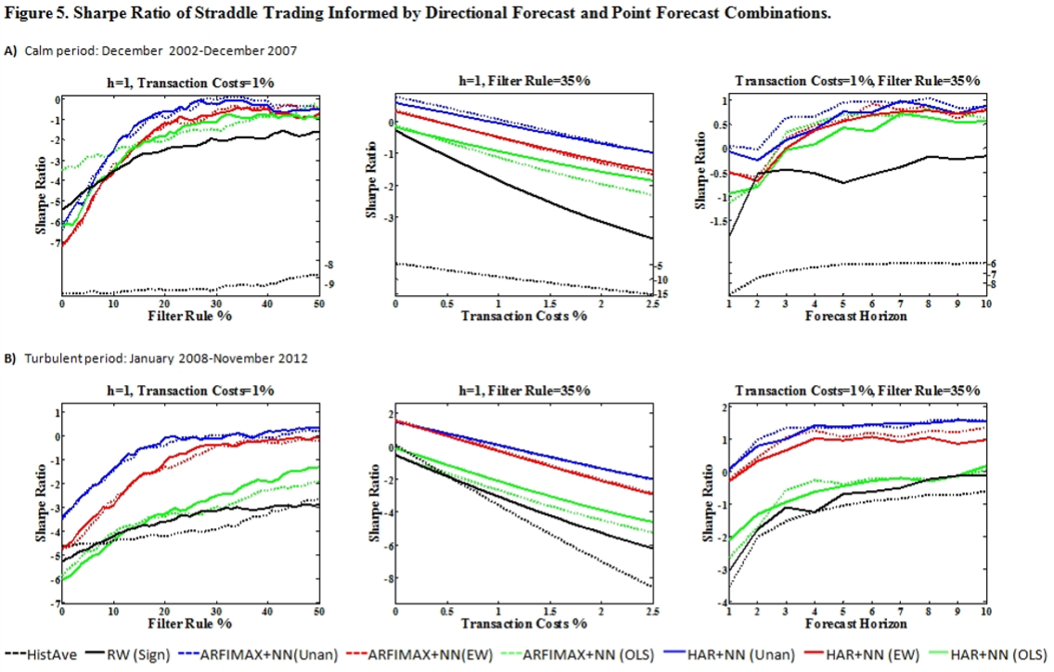
Combinamos predicción puntual y direccional
Notes:
Combinamos la predicción puntual y direccional.
ARFIMAX+NN(Unamimidad) , ARFIMAX+NN(Equaly weited) , ARFIMAX+NN(OLS)
HAR+NN(Unamimidad) , HAR+NN(Equaly weited) , HAR+NN(OLS)
HAR+NN (Unanimidad suele ser el mejor)

